Slide 1


Slide 2








Tech Stack

Slide 3

უსაფრთხოების ზომები
Სტატიკური ანალიზი
OWASP და რეგულაციების შესაბამისობა
მულტიფაქტორული ავთენთიფიკაცია (MFA)
სენსიტიური ინფორმაციის დაცვა
უსაფრთხო კონფიგურაციები და დიზაინი
სესიების უსაფრთხოდ მართვა
უახლოეს მომავალში უსაფრთხოების ზომების მიღება ხელსაწყოების ოპტიმალური კომბინაციით, როგორიცაა DDos Protection Tool, WAF, EDR, NGFL, PAM, SIEM, email spam filter და სხვა, სრული და ინკრემენტული სარეზერვო ასლების კოპირება,

Slide 4


კრიპტო მარკეტის კვლევა
2023

Slide 5
კრიპტო მარკეტის კვლევა
2023
53%
FinTech-ის ცნობადობა

Slide 6
კრიპტო მარკეტის კვლევა
2023
53%
41%
FinTech-ის ცნობადობა
Კრიპტოს
ცნობადობა

Slide 7
კრიპტო მარკეტის კვლევა
2023
53%
41%
3.2%
FinTech-ის ცნობადობა
Კრიპტოს
ცნობადობა
Კრიპტოს მფლობელობა

Slide 8
კრიპტო მარკეტის კვლევა
2023
53%
41%
38%
3.2%
FinTech-ის ცნობადობა
Კრიპტოს
ცნობადობა
Კრიპტოს მფლობელობა
Მფლობელების გათვითცნობიერება

Slide 9
ფინტექის და განათლების გამოწვევები
ფინტექის Მომხარებლების სიმცირე
Მწირი ტექნიკური რესურსები განათლებაში
ბაზარზე ფინანსური განათლების მიღების სირთულე

Slide 10




Არსებული პლატფორმები
Სადაც: სწავლის არსებული მოდელი, რთული და კომპლექსურია.

Slide 11

Moving Forward
Სხვადასხვა ტიპის გამოცდები
Სერთფიცირება
Სტაფის გადამზადება
Სამუშაო გარემოს სიმულირება
Მენტორები მიმართულებებით

Slide 12
keepAlive
Გამოწერის მოდელი (Subscription)
Ფასიანი კურსები
რეკლამები

Slide 13

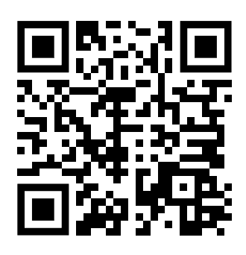
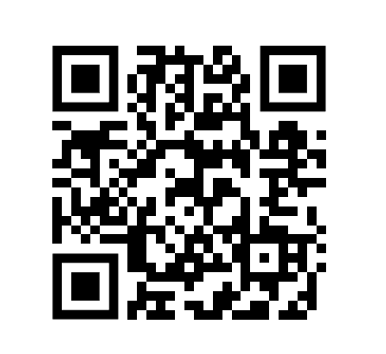
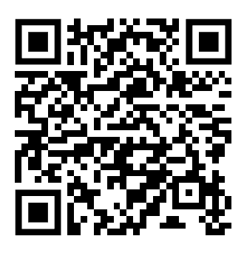

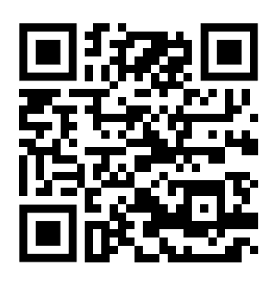
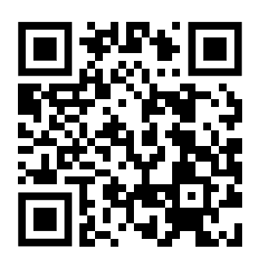
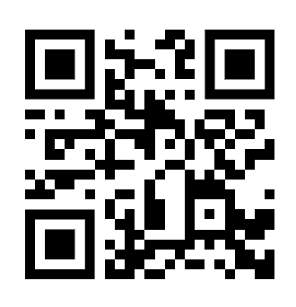
გიორგი იასეშვილი
(React)
ია ბეროშვილი
(InfoSec)
უჩა ომიაძე
(.net)
აკაკი თითბერიძე
(iOS)
თამთა ქლიბაძე
(Blockchain)
დათო ძნელაძე
(DevOps)

